Slide 1
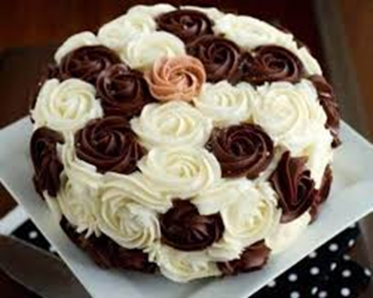
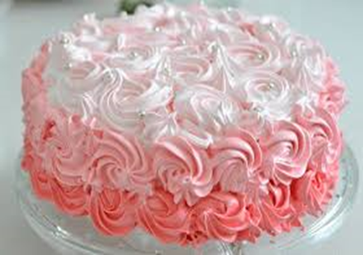
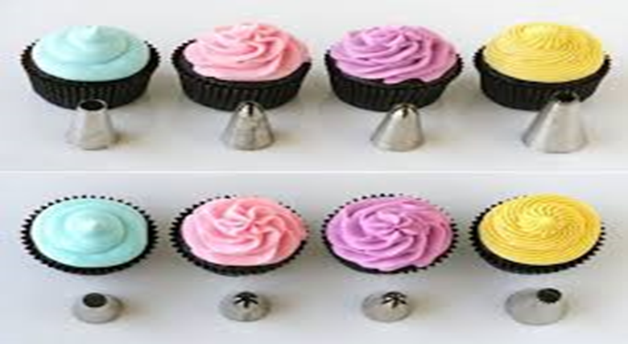
Bezash usullari va ularni qo’llash texnologiyasi.
Krem va qoplamlardan ishlanadigan bezaklar.
Kesigi ponasimon naychalar yordamida ishlanadigan bezaklar.

Slide 2
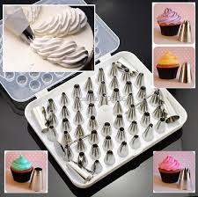
BEZASh USULLARI.
Qandolat mahsulotlarning tashqi kp’rinishi ularni ko’z-ko’z qilib turadigan reklamadir.
Shu reklama kishi diqqatini o’ziga tortib, xarid qilish istagini tug‘diradi.
Lekin qandolat mahsulotlarini bezash ishlari ko’p mehnat talab qilmasligi va qiyin bӯlmasligi kerak.
Qalbaki bezaklardan foydalanishga ruxsat etilmaydi.

Slide 3
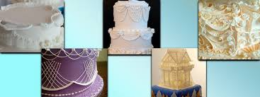
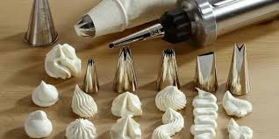
BEZASh USULLARI.
Tortlar va pirojniylarning yuziga har xil bezaklar ishlanadi:
geometrik naqshlar, gul va barglarning nusxalari, ma’lum maz- munga ega bӯlgan tasvirlar shular jumlasidandir.
Ammo gerblar va minoralar shaklini berish yaramaydi.

Slide 4
Bezash usullari
Krem va qoplamlardan ishlanadigan bezaklar.
Mahsulotlarni krem va qoplamlar bilan bezash uchun qandolatpaziik taroqlari, kornetchalar (konussimon qog‘oz naychalar) va har xil metall yoki plastmassa naychali qandolatpaziik xaltalari ishlatiladi.
Mahsulotlarni krem bilan bezashda sariyog‘li «Sharlott», «Glisse» kremlaridan ancha yaqqol va chiroyli bezaklar chiqishini esda tutish kerak.
Qaymoqdan tayyorlangan krem, oqsilli, qaynatma «Zefir» kremi shaklini yaxshi saqlab turadi.
Lekin bu kremlarni mahsulot qavatlarini yopishtirish uchun ishlatish tavsiya etilmaydi, chunki ular juda nozik bӯladi.
Oqsilli (sovuqligicha tayyorlangan) krem bilan bezatilgan mahsulotlarni ularning naqshini saqlab qolish uchun 220°S haroratda issiqlik bilan ishlanadi.

Slide 5
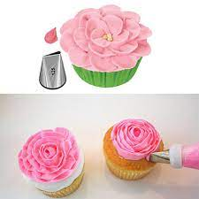
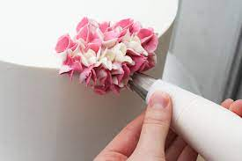
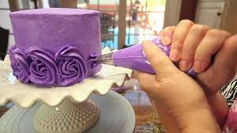
Kesigi tishli, har xil diametrdagi naychalar yordamida ishlanadigan bezaklar.
Yulduzcha. Naychani mahsulot yuzidan 2—3 mm yuqorida tik qilib ushlab, krem sitib tushiriladi-da, naychani sal ko’tariladi; bosishni to’xtatib, naychani tez past tushiriladi va uzib olinadi.
O’ramagul. Naychani mahsulot yuziga tik tutib, kremni aylanma harakat bilan, o’ramlarini spiral kӯrinishida qilib, sitib tushiriladi. Bosishni to’xtatib, naychadan krem chiqib bo’lgunicha aylanma harakatni davom ettiriladi.

Slide 6
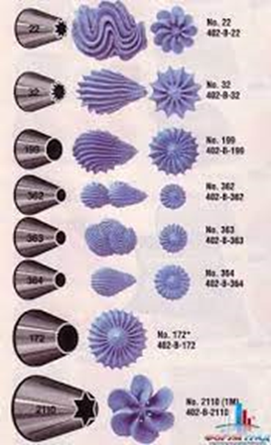
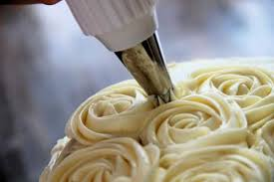
Kesigi tishli, har xil diametrdagi naychalar yordamida ishlanadigan bezaklar.

